Slide 1
Enhanced Graph Learning for Collaborative Filtering
via Mutual Information Maximization
--SIGIR ’21, July 11–15, 2021
作者：Yonghui Yang, Le Wu, Richang Hong, Kun Zhang, Meng Wang

Slide 2
目录
1、介绍
2、相关工作
3、模型框架
3.1 基于节点特征的增强图学习
3.2 基于增强图的节点表示学习
4、相关实验结果
5、消融实验

Slide 3
介绍
协同过滤算法:通过集体分析用户项目行为来进行个性化推荐，用户偏好通常可以通过两种方式来表达，一是显性表示，例如用户对某个商品的评分，二是隐式表达，例如用户的交互行为。在大多数推荐场景中，用户更常见的是用隐含的反馈来表达他们的偏好（例如，看电影、去餐馆和渴望一张照片），而不是明确的评分。在隐含反馈的普遍性下，用户有限的观察到的行为被表示为积极偏好集，而消极和未观察到的积极偏好被混合在一起，形成一个大的未观察到偏好集。
处理CF问题的方法大致包括：传统的基于矩阵分解算法的CF模型（如贝叶斯个性化排序BPR），基于用户-项目二分图的神经网络模型，最大化图结构数据互信息模型等

Slide 4
介绍
传统模型存在的问题：
基于图神经网络的推荐系统其预测精度十分依赖于输入的图结构，在基于隐式反馈的推荐中，直接将观察到的用户项目行为转换为链接是当前神经图模型的默认选择。但实际上，对于固定图而言，没有观测到的交互和真正不感兴趣都会被视为负反馈，即没有边链接，这样就忽略了真负面和假负面行为的差异，导致性能次优，特别是针对非常稀疏的交互网络时，这种情况最容易出现。
本文贡献：
1、构造出一种自适应的用户-项目图构造方法，以充分考虑假负面行为边的信息
2、提出了一种用于CF的增强图学习方法。该方法分为两个相互增强的部分：增强图学习模块和节点嵌入学习模块。
3、在三个真实数据集上进行大量实验以证明模型的有效性

Slide 5
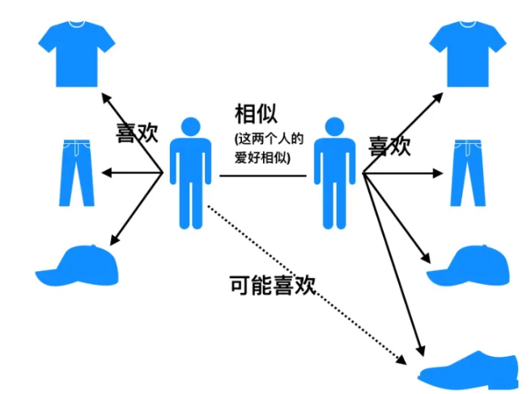
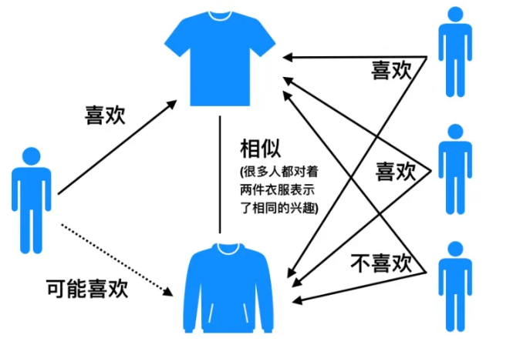
相关工作
1、协同过滤：“物以类聚，人以群分”，通过用户集体和商品集体来分析用户的交互行为特征，对用户进行个性化推荐
现有方法：
1、传统的CF模型多以用户-项目的交互矩阵作为输入，并基于矩阵分解计算用户，项目的潜在特征表示
2、基于二分图构造图神经网络学习用户和项目的特征表示，如GC-MC，Pin-asge，NGCF，LR-GCCF
想法来源：以上基于图神经网络的推荐系统模型都是将固定的图结构数据作为输入学习用户，项目节点的特征表示，但实际上可以利用模型输出的节点特征来预测原始图中可能确实的边，本文从此处入手，在图神经网络迭代学习过程中不断增强原始的输入数据，以获得更好的推荐结果

Slide 6
相关工作
2、图学习模型：直推式图学习模型GCN，归纳式图学习模型GAT
模型优化：
（1）让图学习过程和下游任务相互增强
（2）优化输入图，针对不同的下游任务，设计最优的输入图结构
（3）针对CF问题中链接稀疏问题，采用添加边增强图结构
3、最大化互信息：
最大化输入输出之间的互信息是衡量输入输出相关性的基本指标。在训练神经网络模型过程中，Belghazi等人提出使用互信息区分来自不同分布的样本，Deep InfoMax（DIM）通过最大化局部表示和全局表示之间的相互信息提高表示学习精度，Deep Graph InfoMax（DGI）则将最大化互信息的思想运用到图学习模型上。BiGI针对CF问题提出通过最大化互信息来适应推荐场景的二分图嵌入学习方法

Slide 7
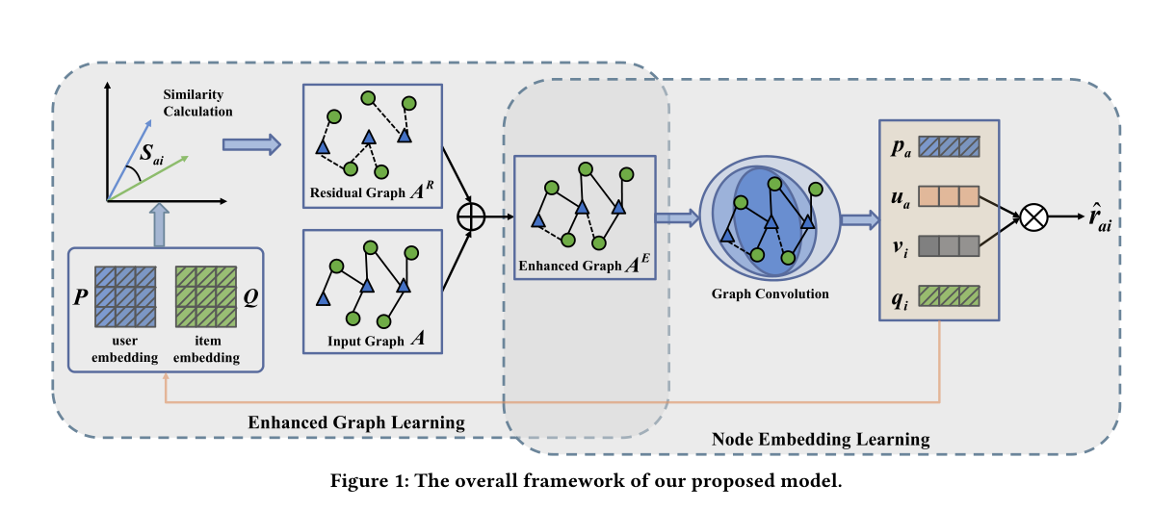

总体框架

Slide 8

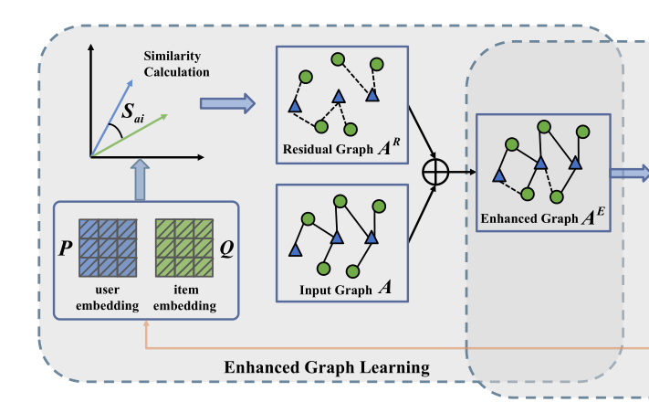
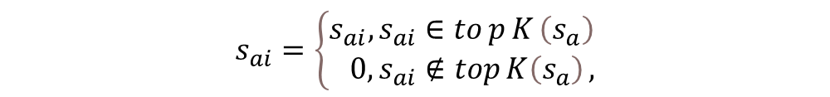
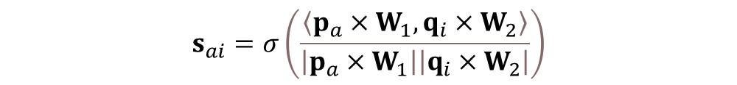
Enhanced Graph Learning
使用邻接矩阵A表示由M个用户和N个项目交互行为的二分无向图，以显式表现用户与项目的交互情况（已经存在的点）
增强图结构： 增强图同时包含了显式和隐式两个方面的图结构，其中A是固定的，A^{R}是可以学习的，作者通过迭代学习图结构获得最的输入图
$$A=\left[\begin{matrix}0^{M×M} & R \\ R^{T} & 0^{N×N}\end{matrix}\right]$$
$$A^{R}=\left[\begin{matrix}0^{M×M} & S \\ S^{T} & 0^{N×N}\end{matrix}\right]$$
$$s_{ai}=σ\left(\frac{\left\langle p_{a}×W_{1},q_{i}×W_{2}\right\rangle }{\left|p_{a}×W_{1}\right|\left|q_{i}×W_{2}\right|}\right)$$
$$s_{ai}=\left\{\begin{aligned}s_{ai},&s_{ai}∈top{K}\left(s_{a}\right) \\ 0,&s_{ai}∉topK\left(s_{a}\right),\end{aligned}\right.$$

Slide 9
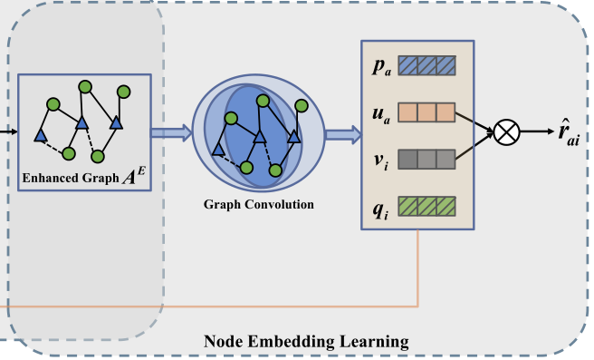
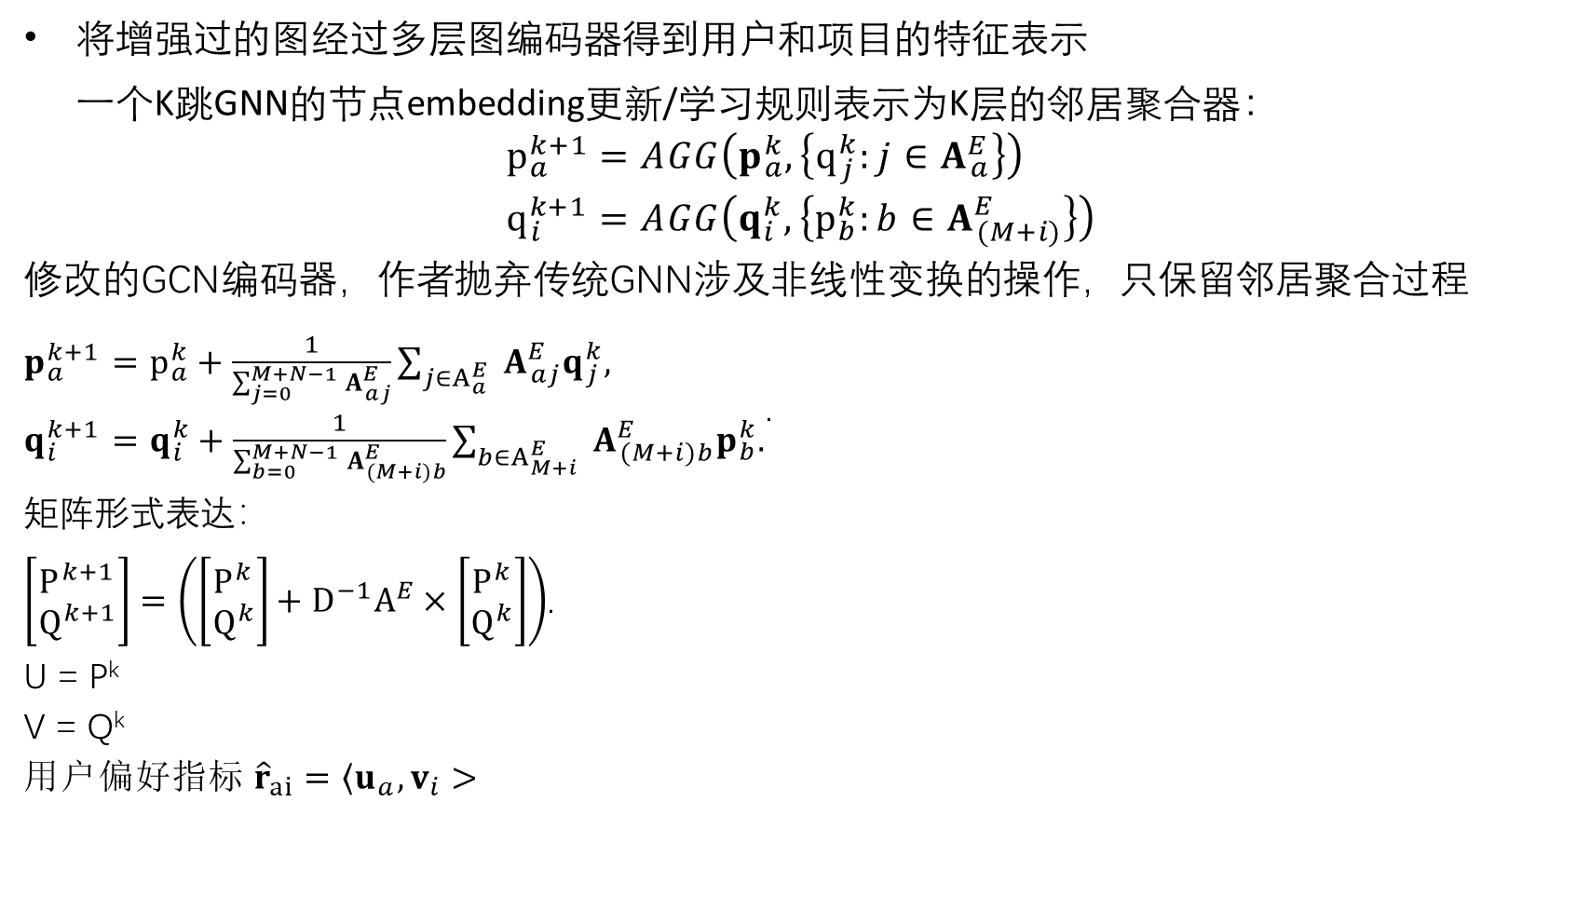
Embedding Learning
将增强过的图经过多层图编码器得到用户和项目的特征表示
一个K跳GNN的节点embedding更新/学习规则表示为K层的邻居聚合器：
$$\begin{aligned}&p_{a}^{k+1}=AGG\left(p_{a}^{k},\left\{q_{j}^{k}:j∈A_{a}^{E}\right\}\right) \\ &q_{i}^{k+1}=AGG\left(q_{i}^{k},\left\{p_{b}^{k}:b∈A_{(M+i)}^{E}\right\}\right)\end{aligned}$$
修改的GCN编码器，作者抛弃传统GNN涉及非线性变换的操作，只保留邻居聚合过程
$\begin{aligned}p_{a}^{k+1}&=p_{a}^{k}+\frac{1}{\sum_{j=0}^{M+N−1}{ }A_{aj}^{E}}\sum_{j∈A_{a}^{E}}{ }A_{aj}^{E}q_{j}^{k}, \\ q_{i}^{k+1}&=q_{i}^{k}+\frac{1}{\sum_{b=0}^{M+N−1}{ }A_{(M+i)b}^{E}}\sum_{b∈A_{M+i}^{E}}{ }A_{(M+i)b}^{E}p_{b}^{k}.\end{aligned}$.
矩阵形式表达：
$\left[\begin{aligned}&P^{k+1} \\ &Q^{k+1}\end{aligned}\right]=\left(\left[\begin{aligned}&P^{k} \\ &Q^{k}\end{aligned}\right]+D^{−1}A^{E}×\left[\begin{aligned}P^{k} \\ Q^{k}\end{aligned}\right]\right)$.
U = P^{k}
V = Q^{k}
用户$偏好指标 {\hat{r}}_{ai}=\left\langle u_{a},v_{i}>\right.$
$$\left[P , Q , U , V\right]=GCF\left(A^{E}\right)$$

Slide 10
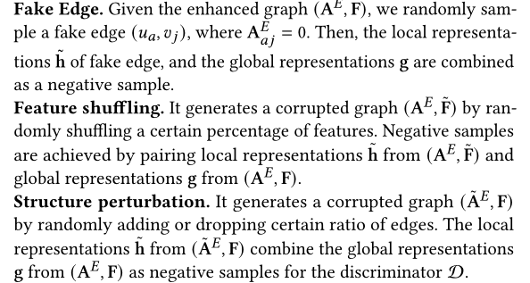



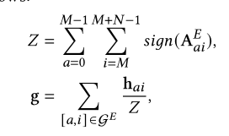


Model training
增强图学习d额互信息最大化：
1、边级别的对比损失
2、图级别的对比损失
G^{E} ={U & V，A^{E}}
局部图表示：
全局图表示：
负样本
相似度得分

Slide 11



Model training
评级预测损失，采用成对排序的BPR损失，假设观察到的项目的预测值应该高于未观察到的预测值，换句话说就是令正负样本得分的差异尽可能大
Loss_total:
Da = (I,j)表示项目i是用户a的正样本（有边链接），j是用户a的负样本（没有边链接）

Slide 12
EXPERIMENTS：Experimental Settings
Experimental Settings：Movielens-1M，Amazon-Video Games，Pinterest
Baselines
1、经典的BPR模型
2、基于固定图输入的神经网络CF模型：NGCF、BiGI、LR-GCCF和LightGCN
3、 图学习模型：GAT，DropEdge和GLCN（利用输入特征重建输入图）
Evaluate Metrics：命中率（HR）归一化贴现积累收益（NDCG）
（具体而言，HR测量测试数据中用户喜欢的前N个排名列表中成功预测的项目的数量。NDCG会考虑物品的命中位置，如果命中物品位于顶部位置，NDCG会给出更高的分数。）
Parameter Settings：自由嵌入（即原始节点嵌入特征向量）为32维；参数使用均值为0，方差为0.01的高斯分布初始化；优化器Adam；搜索深度K选择
（0，1，2，3，4）

Slide 13
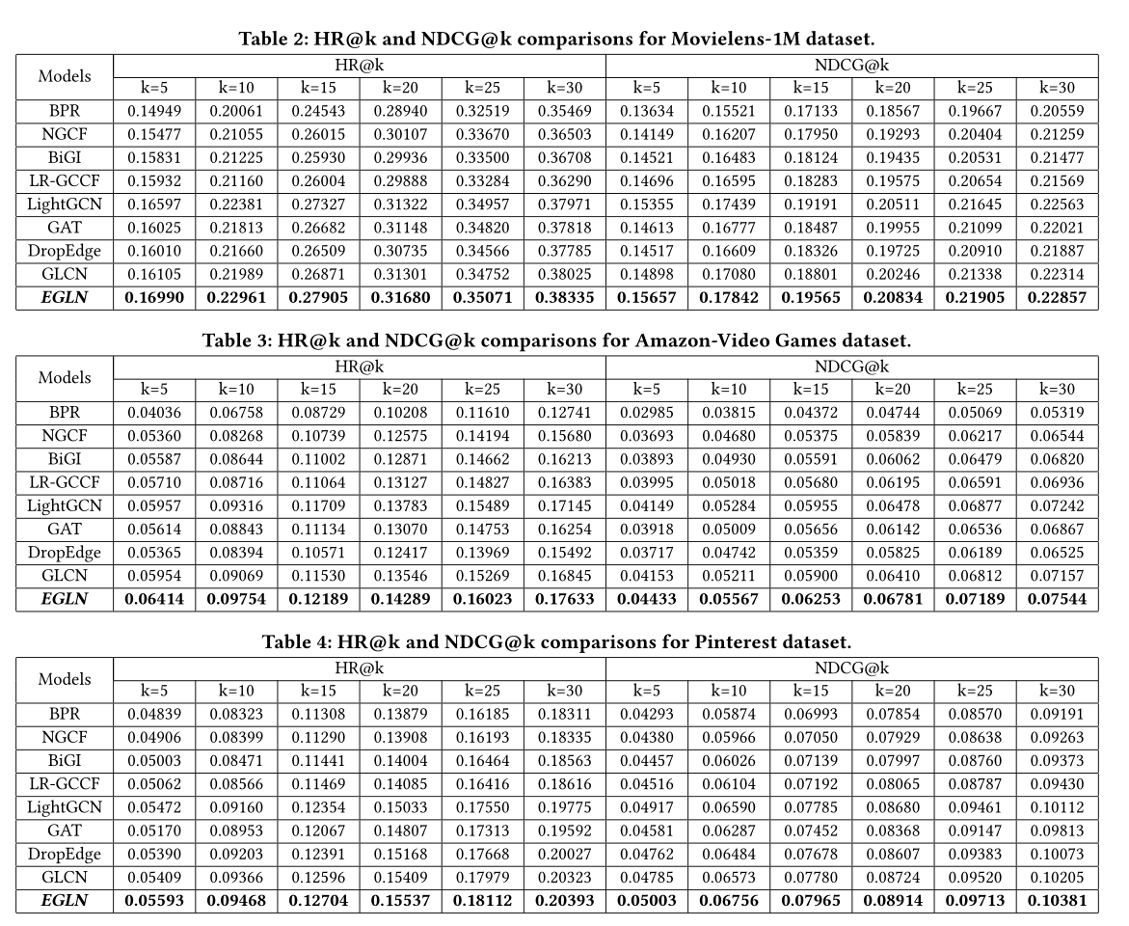
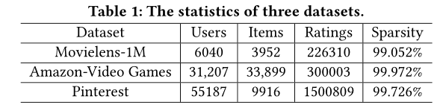
EXPERIMENTS：整体性能比较
基于三个数据集记录HR@K ，NDCG@K
。

Slide 14
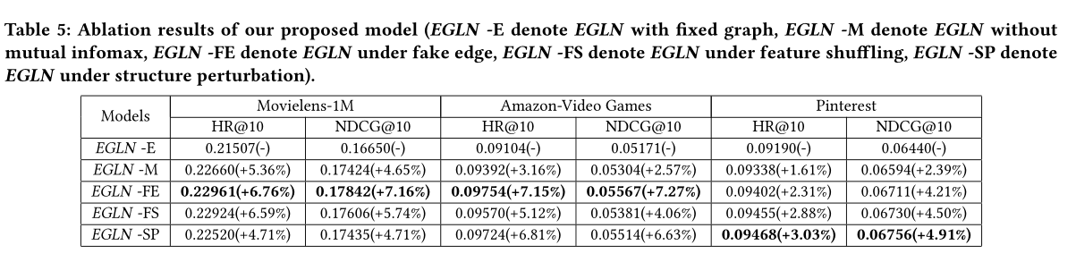
EXPERIMENTS：消融实验
评价指标选择：HR@10，NDCG@10
Model：
EGLE-E：使用固定图结构
EGLE-M：没有使用最大化互信息
EGLN-FE：使用伪造边作为负样本
EGLN-FS： feature shuffling选择负样本
EGLN –SP：机构扰动选择负样本
EGLN-FE、EGLN-FS和EGLN-SP都表现出比EGLN-M更好的性能，表明局部全局一致性优化对增强图学习是有效的。

Slide 15
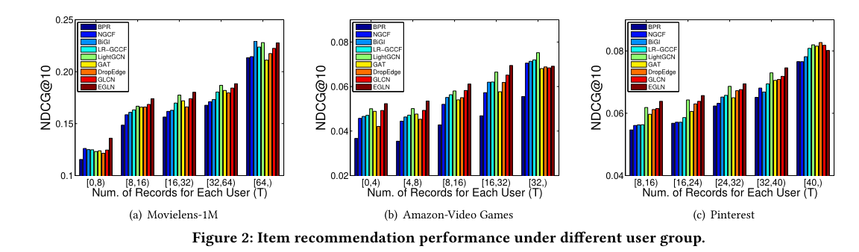
EXPERIMENTS：不同稀疏程度数据比较

Slide 16
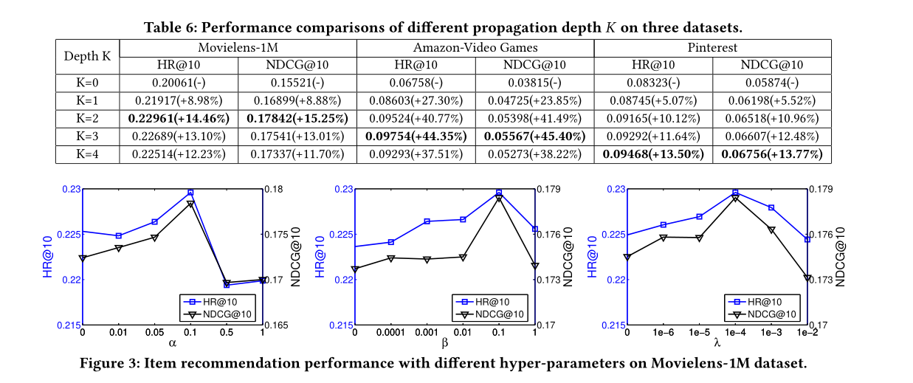
EXPERIMENTS：参数设置影响
搜索深度，损失函数系数和正则化稀疏λ的影响

Slide 17
结论
在这项工作中，我们认为先前具有固定图结构的基于图的CF对于用户/项目嵌入学习是次优的。
因此，我们提出了一种增强图学习网络（EGLN）方法，以更好地为CF服务。为了修改增强图结构，EGLN由两个方面设计：首先，增强图学习模块和节点嵌入模块在没有任何特征输入的情况下相互迭代学习。其次，我们设计了一个局部全局一致性优化函数，使增强后的图能够捕获图学习过程中的全局财产。最后，在三个真实世界数据集上的大量实验结果清楚地证明了我们提出的模型的优越性和有效性

Slide 18
谢
谢
观
看

